Slide 1
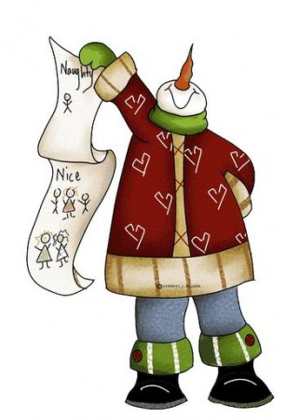
Снеговика можно встретить везде…

Slide 3
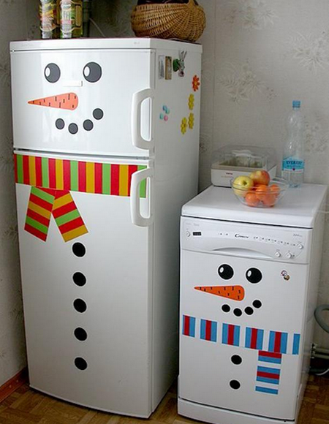

Slide 4
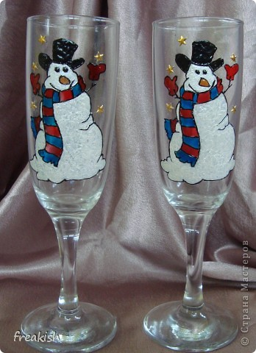
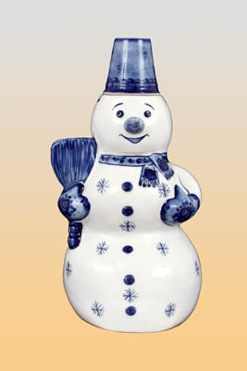

Slide 5
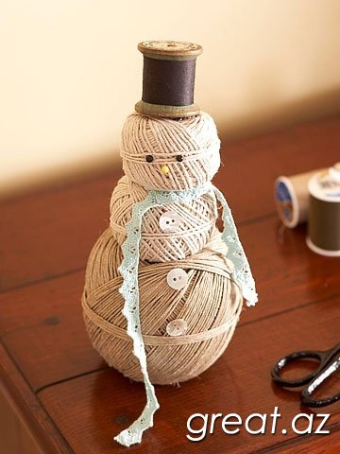

Slide 6
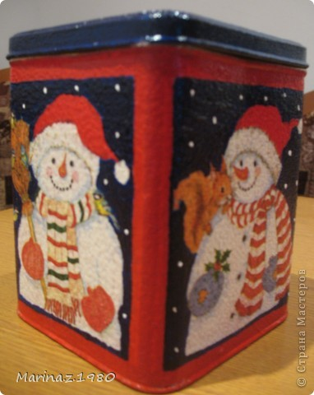
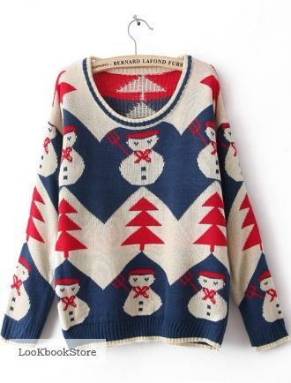

Slide 7
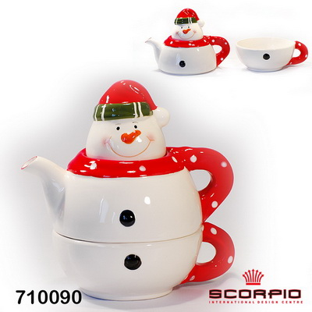
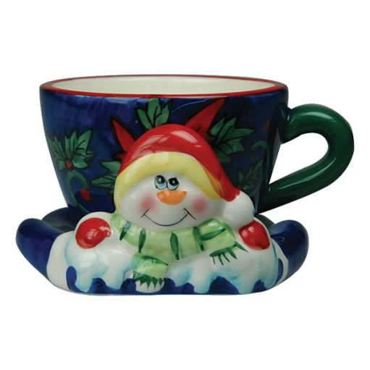
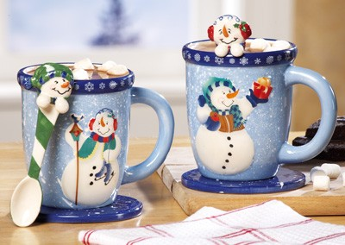

Slide 8
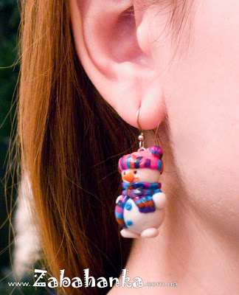
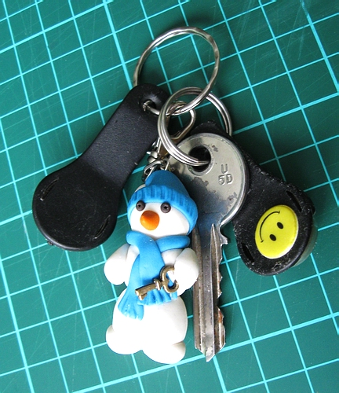

Slide 9
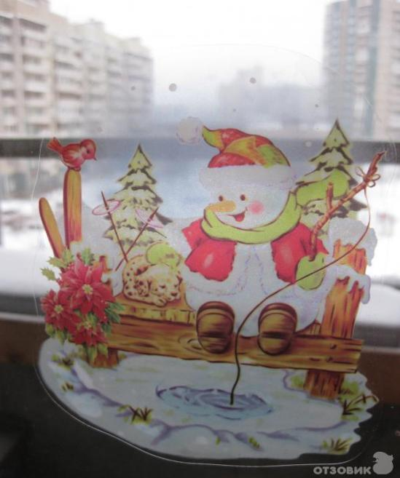
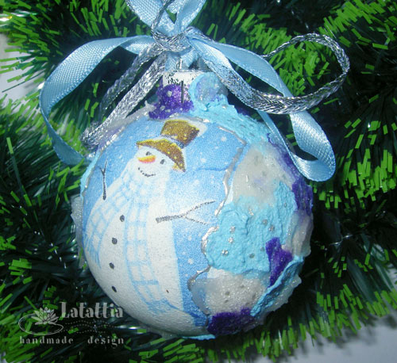
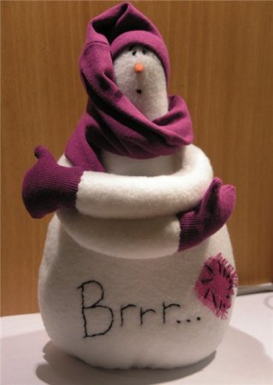
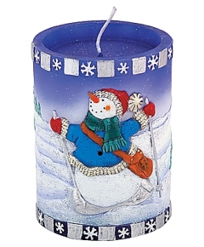
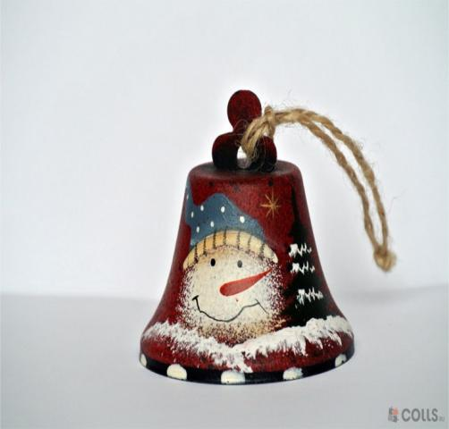

Slide 11
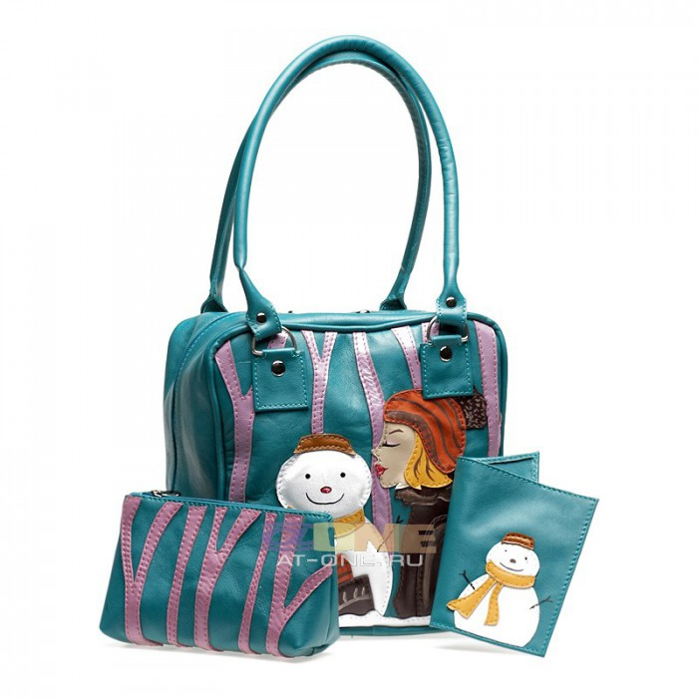

Slide 12
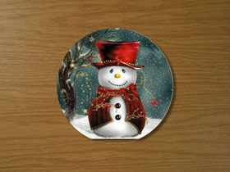
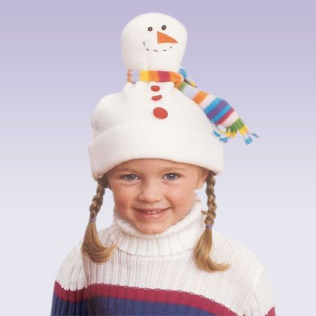

Slide 13
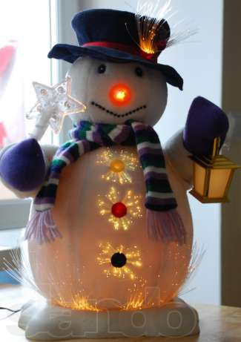

Slide 16
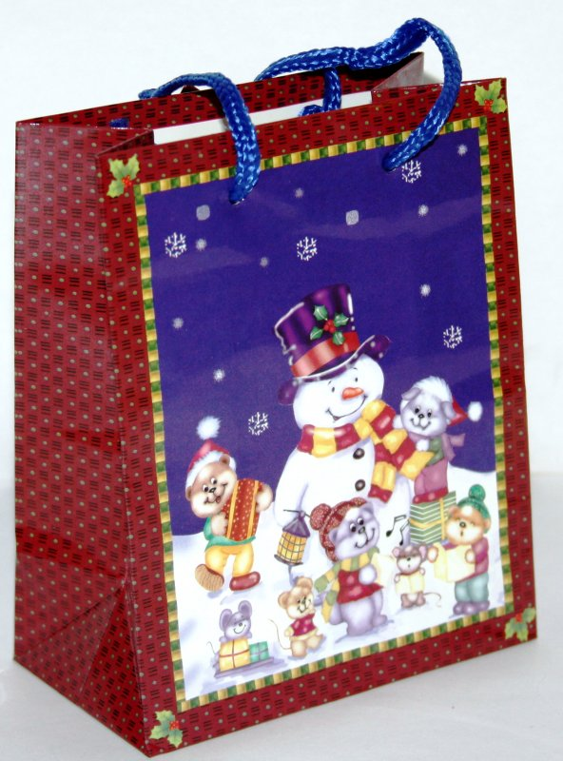

Slide 17
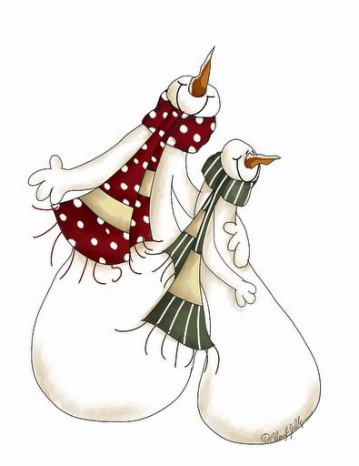
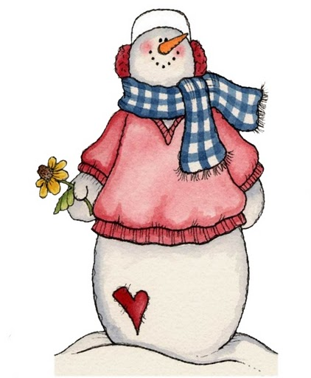
Про снеговика написано много стихотворений

Slide 18
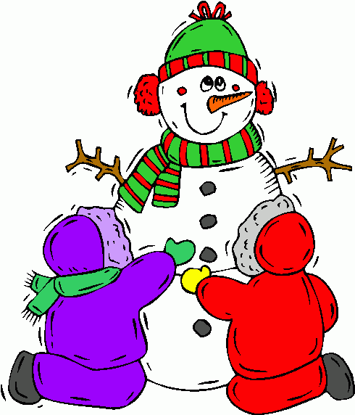
Стихи о снеговике
Снеговик
В. Степанов
Раз - рука, два - рука -
Лепим мы снеговика!
Три - четыре, три - четыре,
Нарисуем рот пошире!
Пять - найдем морковь для носа,
Угольки найдем для глаз.
Шесть - наденем шляпу косо.
Пусть смеется он у нас.
Семь и восемь, семь и восемь,
Мы сплясать его попросим.
Девять - десять - снеговик
Через голову - кувырк!!!
Ну и цирк!
Ну и цирк!

Slide 19
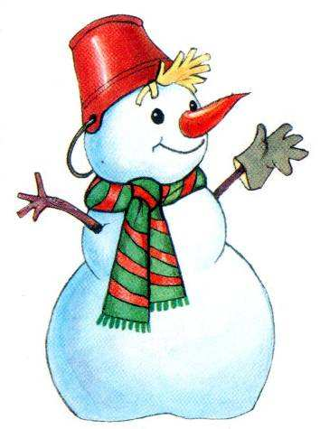
Неуклюжий с виду малый,
Во дворе встал величаво,
Хоть на голове черпак,
Выглядит не как чудак.
Он мороза не боится,
В этом с ним нам не сравниться.
Глазки – черный уголек,
Грустен он и одинок!
Чтоб его развеселить,
Друга нужно нам слепить.
Станут, чтоб в руке рука,
Будет два Снеговика!

Slide 20
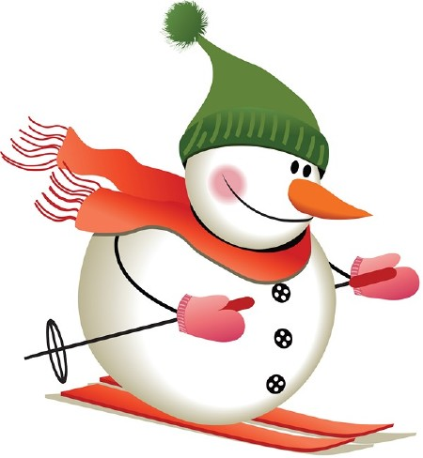
Снеговик Мы слепили снежный ком... — Будешь, ком, снеговиком! Сверху мы поставим два. Самый верхний — голова. Нос — морковка. Это раз! Два — стекляшки вместо глаз. И свеклой, при счёте «три!», Рот рисуем. Посмотри! Ноги – кеды, руки – ветки. Лыжи взяли мы у Светки… Снеговик заулыбался И на лыжах в лес умчался
В. Черняева

Slide 21
Приключение снеговичка
Ольга Корнеева
Жил да был Снеговичок: Рот - травинка, нос - сучок. Все зверята с ним дружили, В гости часто заходили. Шёл он как-то мимо ёлки, А навстречу ему - волки! Слышит - шепчутся они: - Ветки ниже наклони! - Эту ёлку вчетвером Срубим быстро топором! - Толку нет от этих ёлок - Только раны от иголок! Снеговик не растерялся Тут же по лесу помчался: - Эй, зверюшки, помогите, Нашу ёлочку спасите! Звери к ёлочке сбежались. Ну, а волки испугались, Убежали наутёк. Молодец, Снеговичок!

